Slide 1
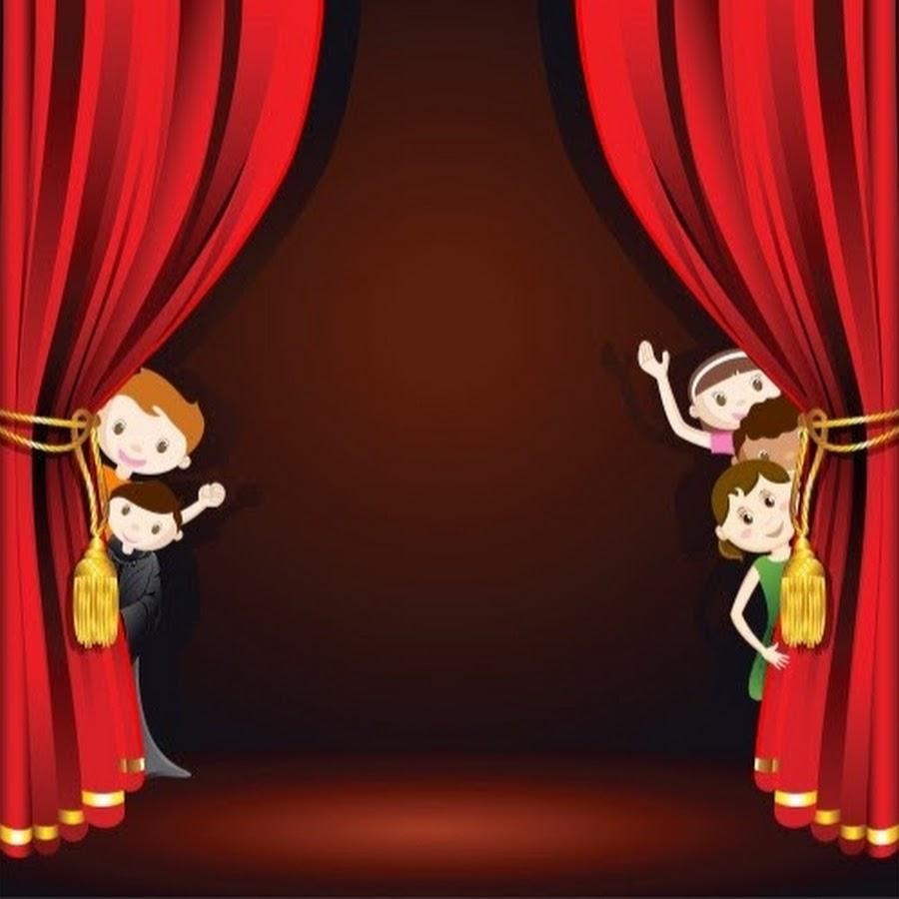
ГОРОДСКОЕ ПРОФЕССИОНАЛЬНОЕ
СООБЩЕСТВО ПО МУЗЫКАЛЬНОМУ РАЗВИТИЮ
«Развитие музыкальных способностей дошкольников в в различных видах детской музыкальной деятельности»

Slide 2
ТЕМА СЕМИНАРА:
«ИННОВАЦИОННЫЕ ПОДХОДЫ В ХОДЕ РЕАЛИЗАЦИИ ЗАДАЧ ХУДОЖЕСТВЕННО-ЭСТЕТИЧЕСКОГО РАЗВИТИЯ ДОШКОЛЬНИКОВ ПРИ ИНТЕГРАЦИИ МУЗЫКАЛЬНОЙ И ТЕАТРАЛИЗОВАННОЙ ДЕЯТЕЛЬНОСТИ В ДОУ»

Slide 3
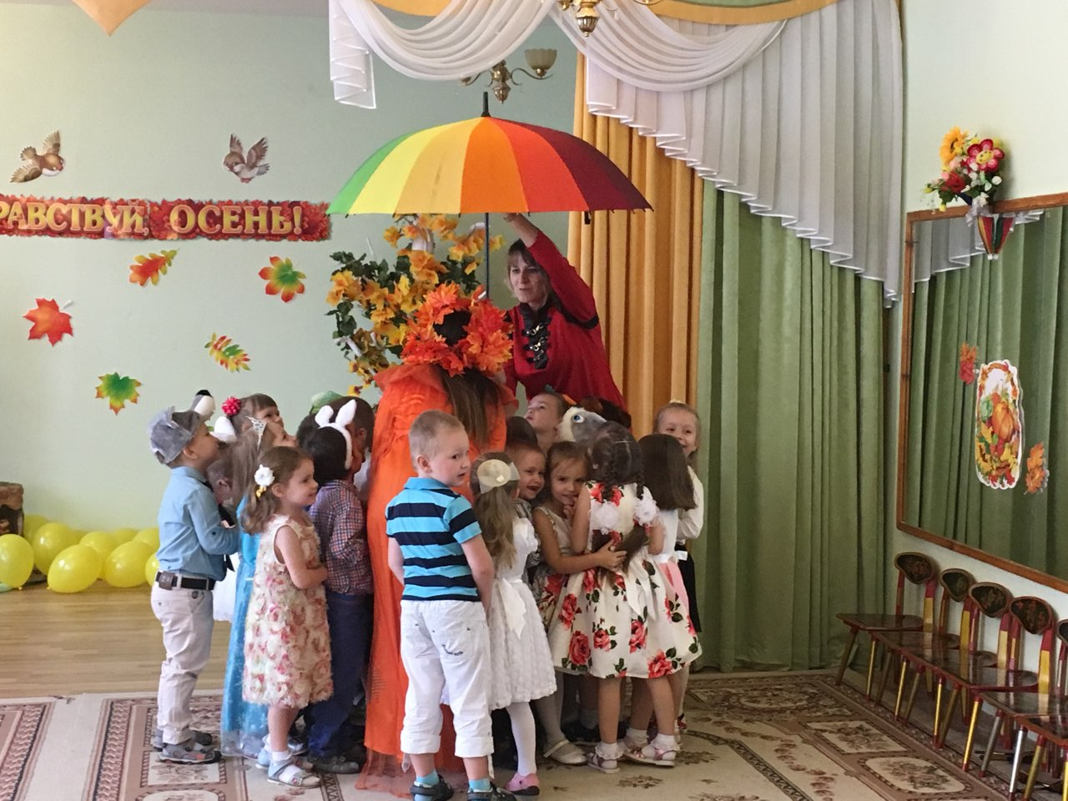
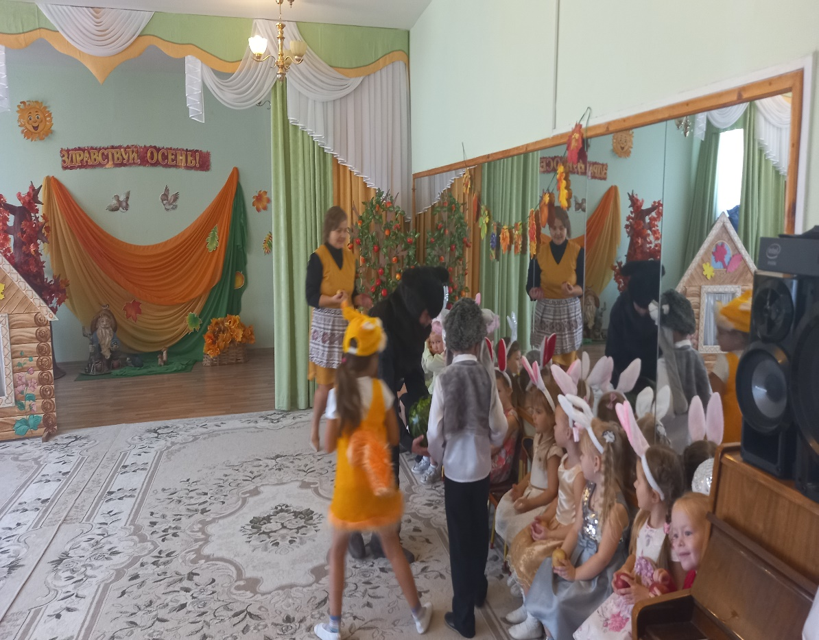
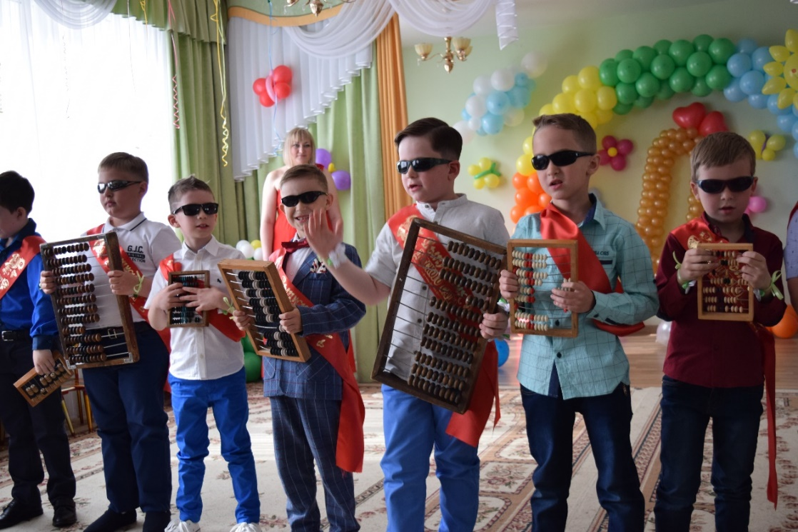
Различные виды музыкальной деятельности дарят детям мгновения чудесного человеческого самовыражения, развивают музыкальный опыт и начало творчества.

Slide 4
Цель семинара:
Развитие творческих способностей дошкольников с использованием инновационных подходов при интеграции музыкальной и театрализованной деятельности в ДОУ.

Slide 5
Основные задачи:
1.Совершенствование всестороннего развитие творческих способностей детей через интеграцию различных видов музыкально-театрализованной деятельности.
2.Развитие импровизационной самостоятельности в создании художественного образа на заданную тему в различных жанрах.
3.Развитие творческих способностей в умении передавать настроение, характер музыки, пластикой движений тела, рук, мимикой, жестами для создания образа персонажа.
4.Развитие зрительного и слухового внимания, памяти, наблюдательности, находчивости, фантазии, образного мышления через инновационные подходы в музыкально - театрализованной деятельности.
5. Внедрение здоровьесберегающих технологий посредством музыкально-оздоровительной работы.
6.Развитие коммуникативных навыков дошкольников средствами музыкально-театрализованной деятельности.

Slide 7
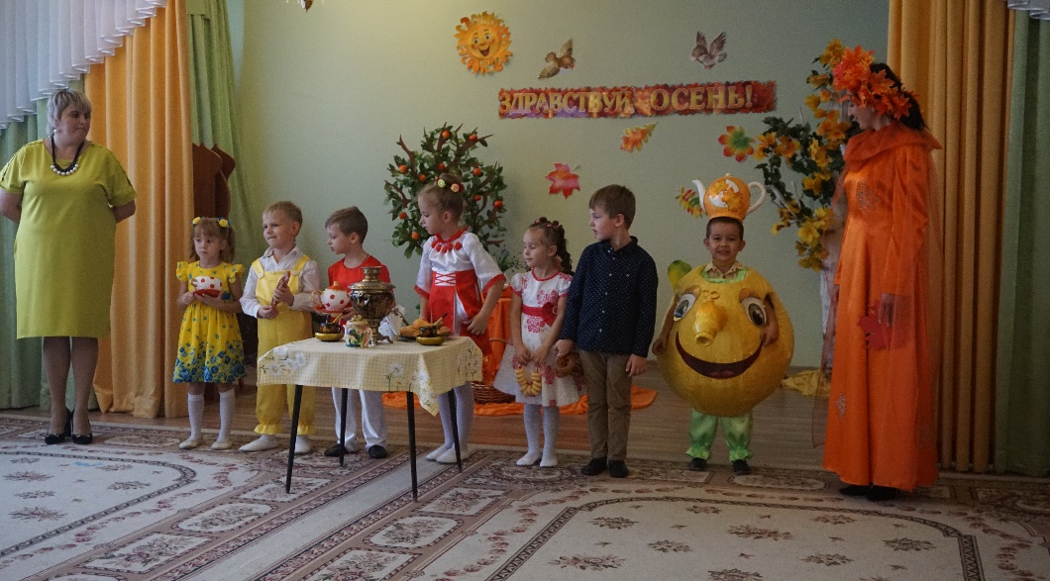
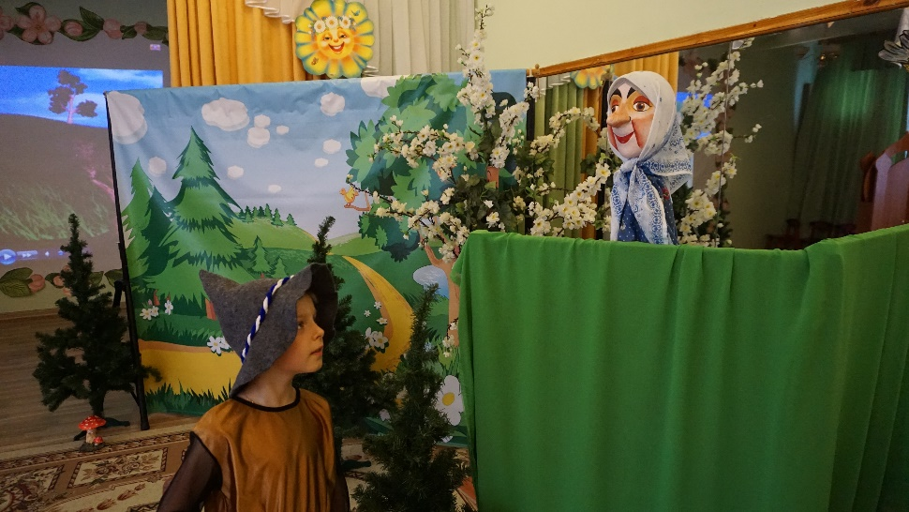

Slide 8
СЛУШАНИЕ (ВОСПРИЯТИЕ) МУЗЫКИ

Slide 10
ИГРА «КАКАЯ КАРТИНКА ЗВУЧИТ?»

Slide 11
ИГРА «ОЖИВИ КАРТИНКУ»

Slide 12
Исполнительство:
- певческая деятельность
-музыкально-ритмические движения
-игра на детских музыкальных инструментах

Slide 13
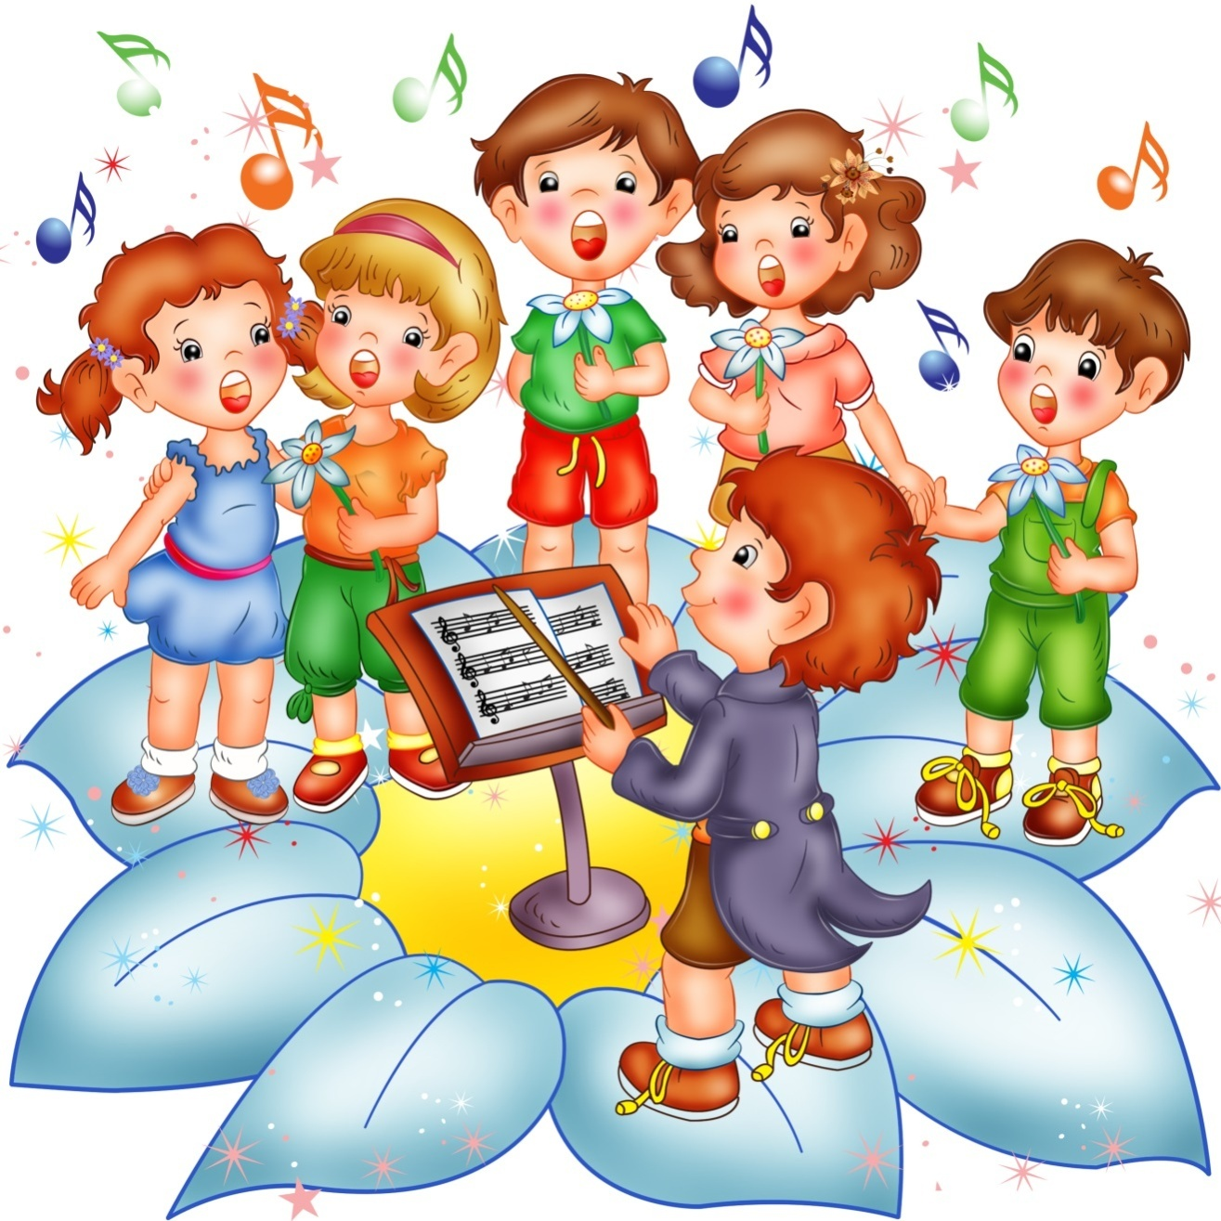
ПЕВЧЕСКАЯ ДЕЯТЕЛЬНОСТЬ

Slide 14
Паровоз, паровоз, он вагончики повез, чух-чух-чух! Ребятки, посмотрите, какой красивый паровозик. Хотите прокатиться? Дети: Да! М.Р.: Поехали! М.Р.: Паровоз, паровоз, он ребяток повёз, Едут в вагончиках маленькие детки, Машут ладошками маленькие детки. Как сигналит паровоз, ребята? Дети (поют): Ту-ту, ту-ту-ту! Ту-ту, ту-ту-ту! М.Р.: Верно! Паровоз, паровоз, ты куда ребят повез? Паровоз: Я везу их в зоопарк, я везу их в зоопарк! Дети(поют): Ту-ту, ту-ту-ту! Ту-ту, ту-ту-ту! М.Р: Мы приехали в зоопарк! В зоопарке много разных зверей. Вот большие тигры (показывает мягкую игрушку), они умеют рычать: р-р-р… (Дети подражают тигру). А это большой и важный слон (показы­вает игрушку). Он умеет важно ходить (дети подражают слону).А вот прыгнула маленькая белочка (показывает игрушку). Выходи сюда, белочка. (надевает на ребёнка шапочку белоч­ки).Белочка, попрыгай. (Белочка прыгает). Белочка, покажи, как ты грызёшь орешки. (Белочка грызёт орешки).Вот какой хороший зоопарк. А теперь поедем домой. Садитесь в вагончики. Поезд отправляется. (Дети едут домой).

Slide 15
МУЗЫКАЛЬНО-РИТМИЧЕСКИЕ ДВИЖЕНИЯ

Slide 16
ИГРА НА ДЕТСКИХ МУЗЫКАЛЬНЫХ ИНСТРУМЕНТАХ

Slide 17
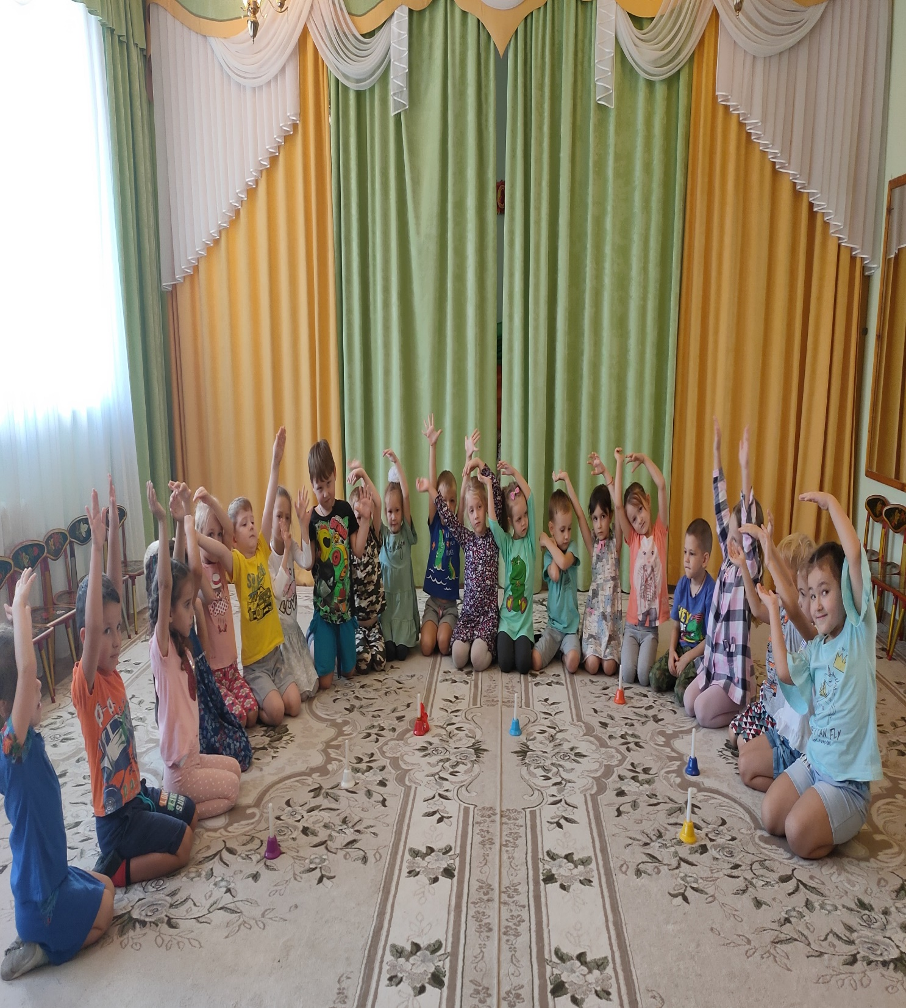
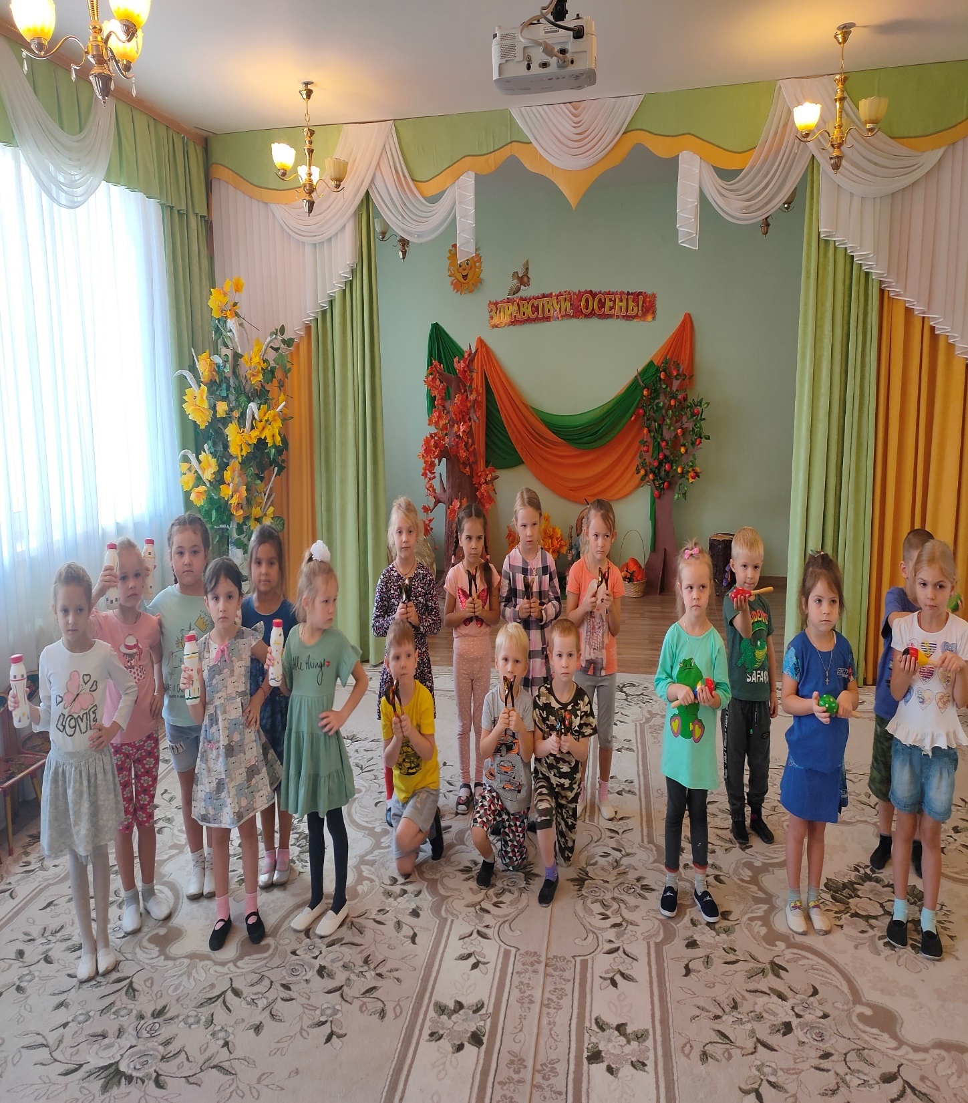
ИГРА НА ДЕТСКИХ МУЗЫКАЛЬНЫХ ИНСТРУМЕНТАХ
«Веселый колокольчик», «Веселая кухня», «Отгадай и повтори», сказка «Кто из инструментов лучше всех?

Slide 19
МУЗЫКАЛЬНО-ОБРАЗОВАТЕЛЬНАЯ ДЕЯТЕЛЬНОСТЬ

Slide 20
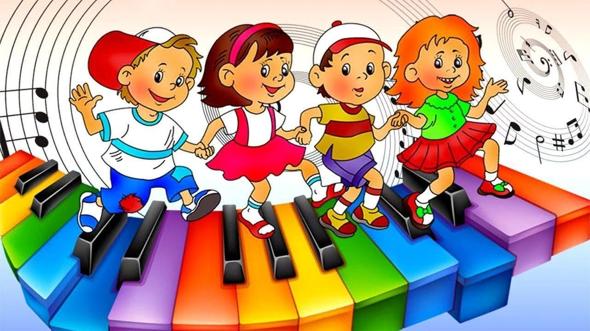
ТВОРЧЕСТВО

Slide 21
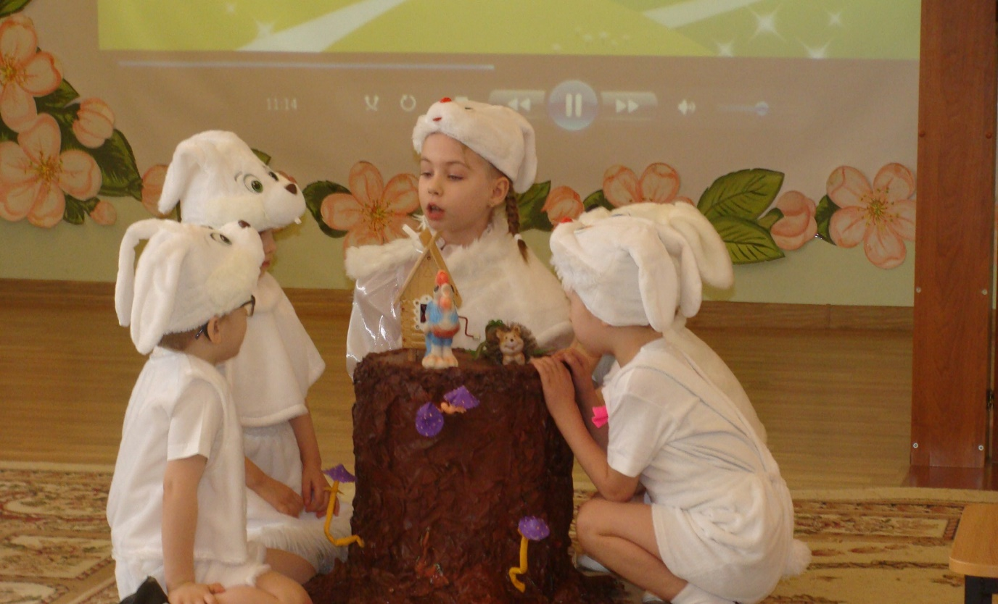
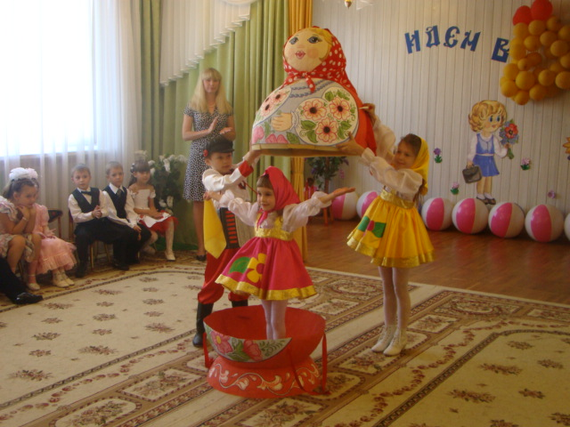
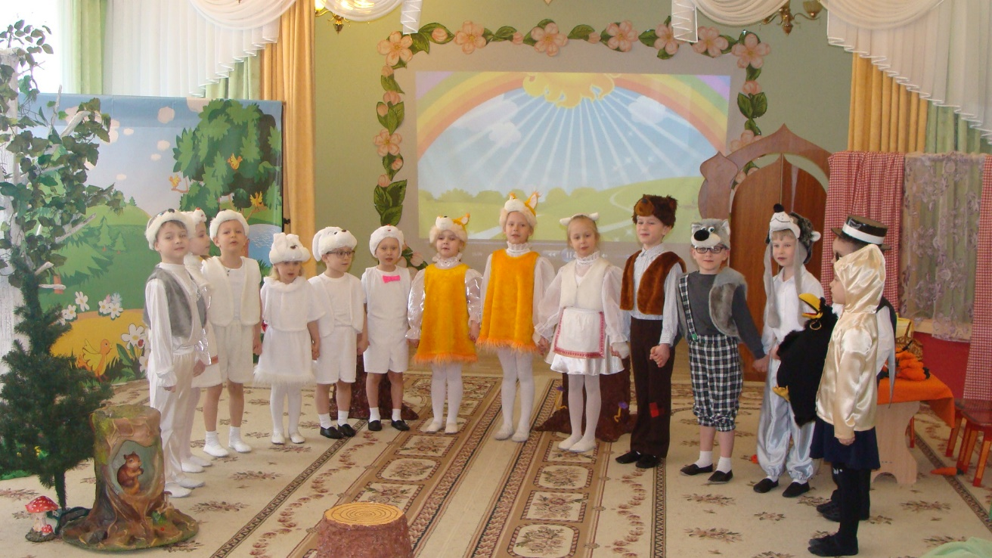
ТВОРЧЕСТВО

Slide 22
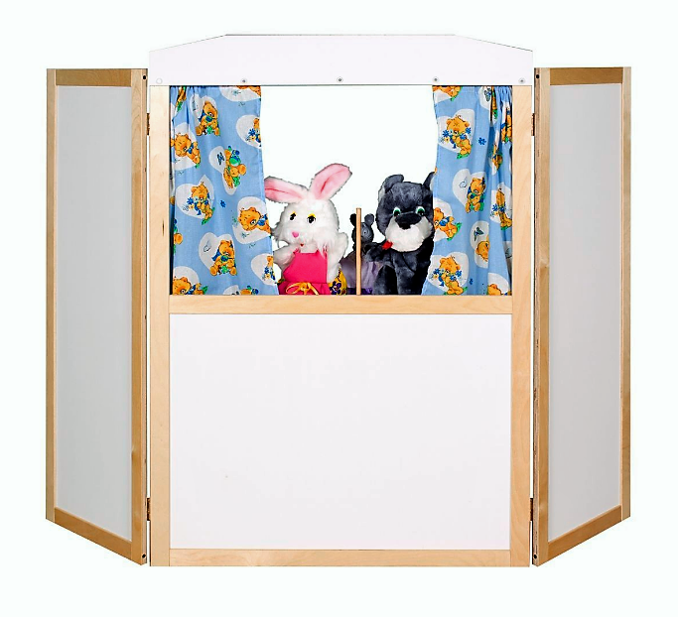
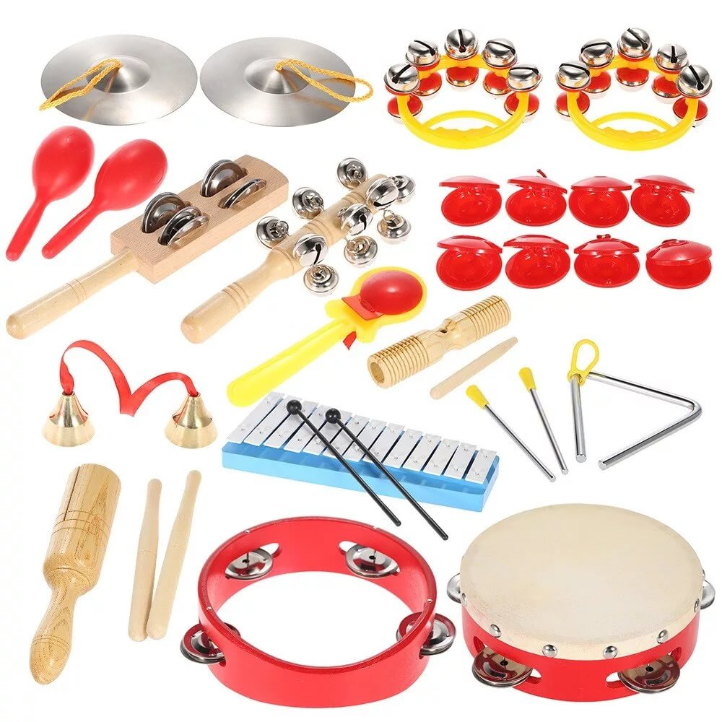
Используемое музыкальное оборудование:
- музыкальные инструменты для работы музыкального руководителя;
- детские музыкальные инструменты;
- музыкальные игрушки;
-музыкально-дидактические пособия: учебно-наглядный материал, настольные музыкально-дидактические игры;
-аудиовизуальные пособия и специальное оборудование к ним; оборудование художественно-театральной деятельности;
- атрибуты и костюмы.

Slide 23
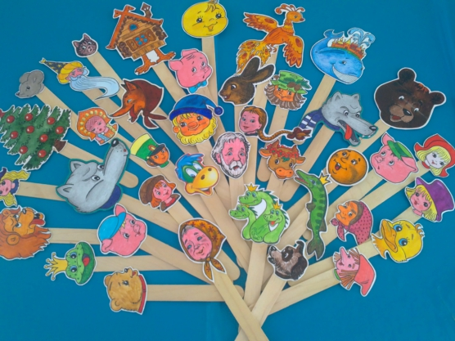
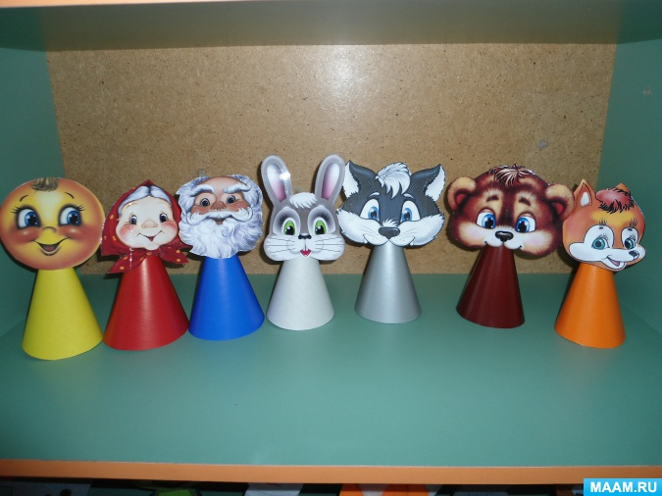
музыкально-дидактические пособия: учебно-наглядный материал, настольные дидактические игры

Slide 24
ИДЕИ МУЗЫКАЛЬНЫХ ИНСТРУМЕНТОВ СВОИМИ РУКАМИ

Slide 25
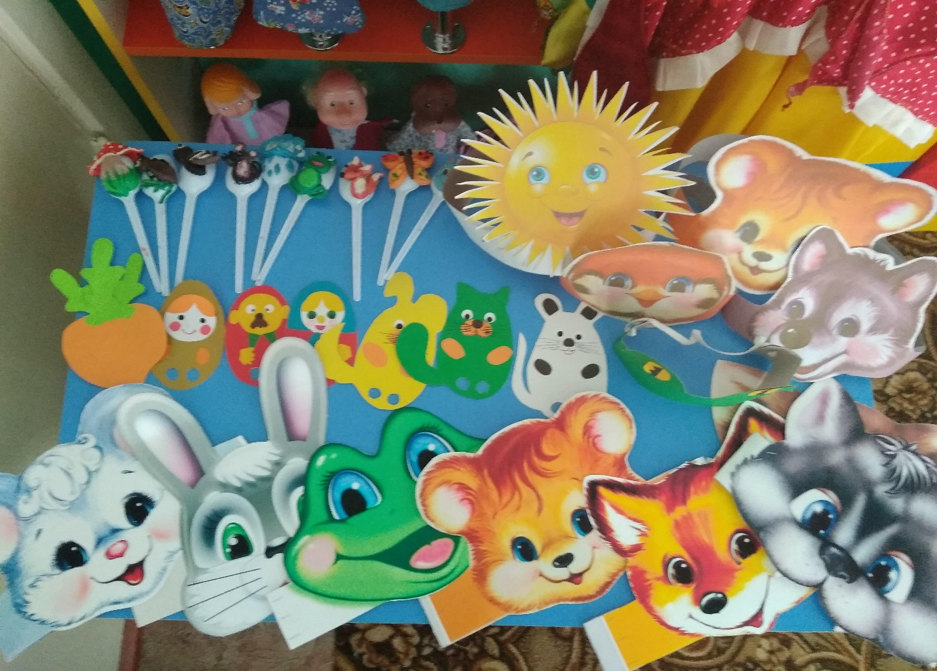
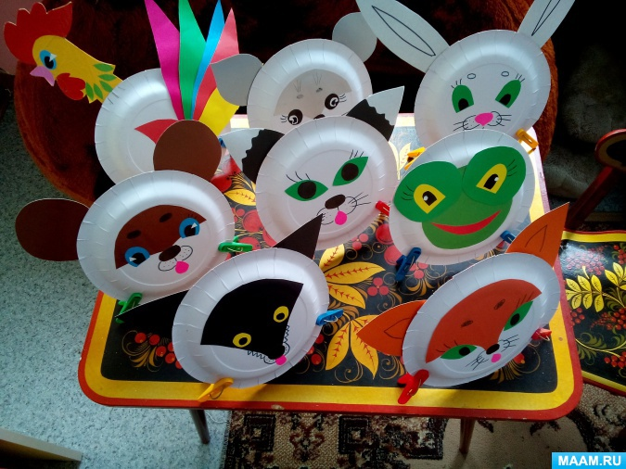
КОСТЮМЫ И АТРИБУТЫ

Slide 26
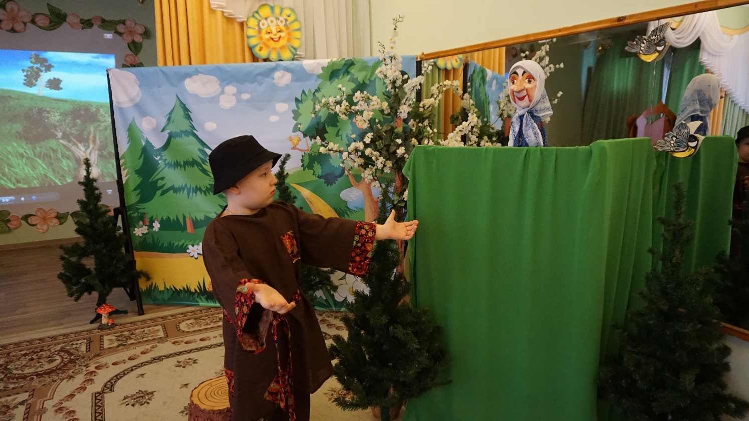
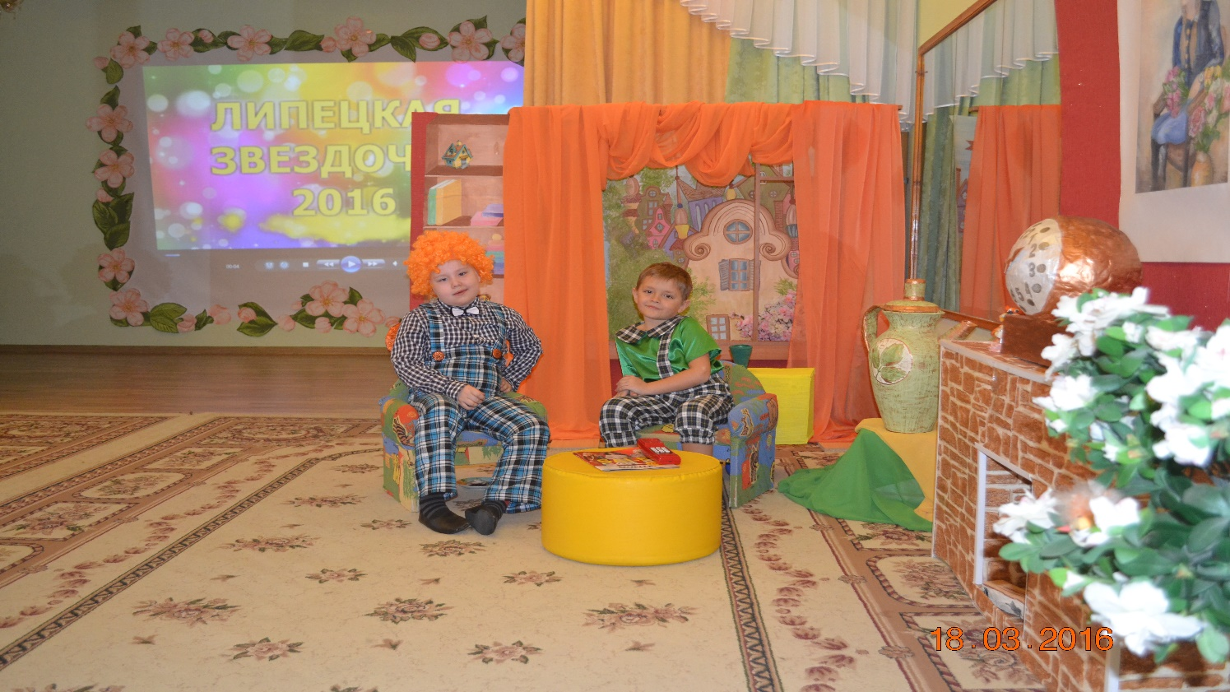
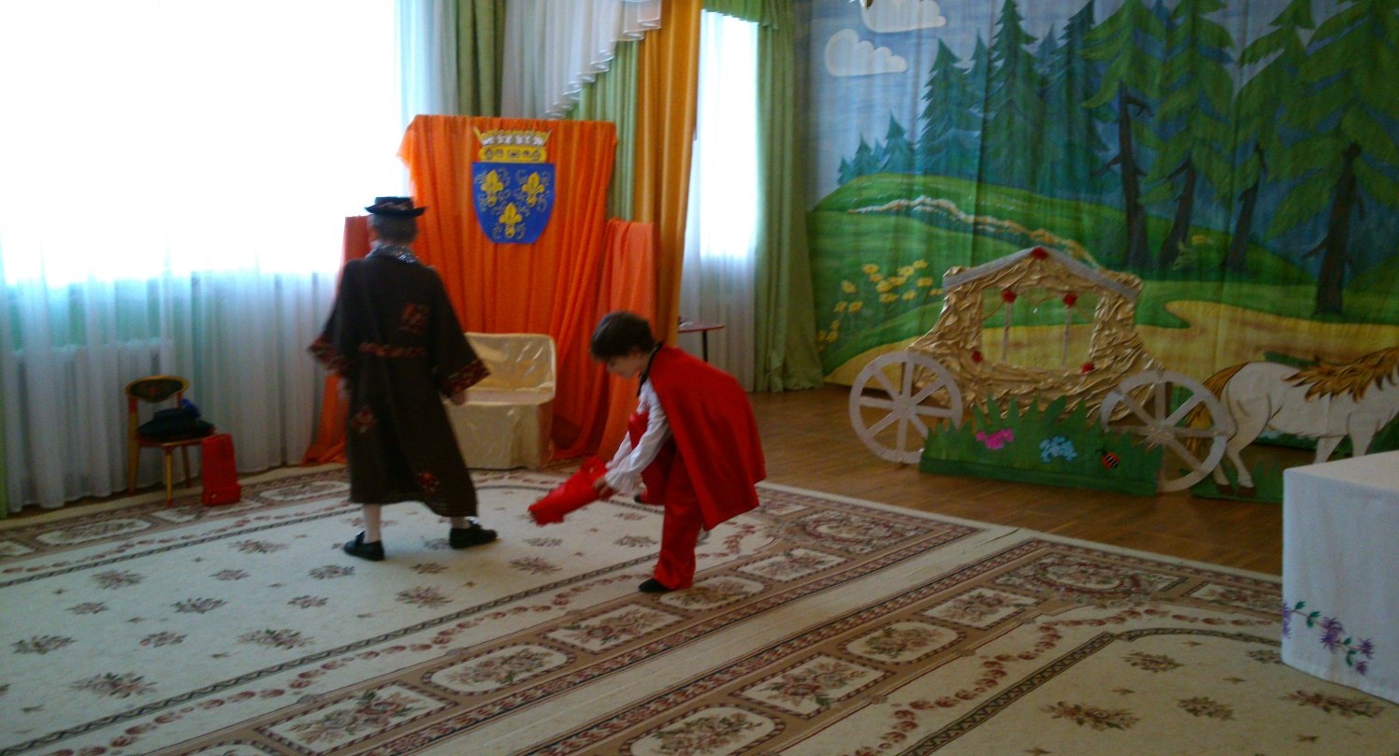
ДЕКОРАЦИИ

Slide 27
Литература:
Гальцова Е.А. «Забавные истории обо всем на свете», М: Учитель, 2008 .
Маханева М.Д. Театрализованные занятия в детском саду. М.:ТЦ Сфера, 2001.
Радынова О.П. Музыкальные шедевры - М: Сфера,2010.
Радынова О.П. Музыкальное воспитание дошкольников: учебное пособие: для студентов факультетов дошкольного воспитания средних и высших педагогических учебных заведений /. – Москва: Академия, 1998.
Чурилова Э.Г. Методика и организация театральной деятельности дошкольников и младших школьников. Программа и репертуар. М: Владос, 2004.

Slide 28
СПАСИБО ЗА ВНИМАНИЕ!

